Slide 1
머신러닝을 사용한 프로토콜 구문 분석 기법 제안
https://youtu.be/kp-6OaNz6xo

Slide 2
프로토콜 리버스 엔지니어링
Protocol Reverse Engineering(PRE)의 주요 과제 중 하나는 주로 수동으로 수행되는 점
수동 PRE는 매우 지루하고 시간이 많이 걸림
특정 프로토콜 사양이 완전히 밝혀지는 데 몇 년이 걸릴 수 있음
사람이 읽을 수 없는 바이너리 프로토콜과 같은 수많은 장애물로 인해 효율적인 PRE 힘듬
APRE (Automatic Protocol Reverse Engineering)
설명에 의존하지 않고 자동으로 네트워크 프로토콜의 구조를 추출하는 방법

Slide 3
프로토콜 분석
구문 추론
프로토콜 필드 경계, 오프셋 위치 및 엔디안을 추론 두 호스트 간의 통신에 관련된 메시지를 형식화하는 데 사용 된 프로토콜 규칙을 식별
시맨틱 추론
구문 추론 후 분명히 다음 단계 두 통신기간에 교환 된 데이터 내용을 의미와 함께 추론하는 과정입니다.
EX)HTTP (Hypertext Transfer Protocol)에서 유추 된 의미 정보는 웹 페이지 콘텐츠

Slide 4
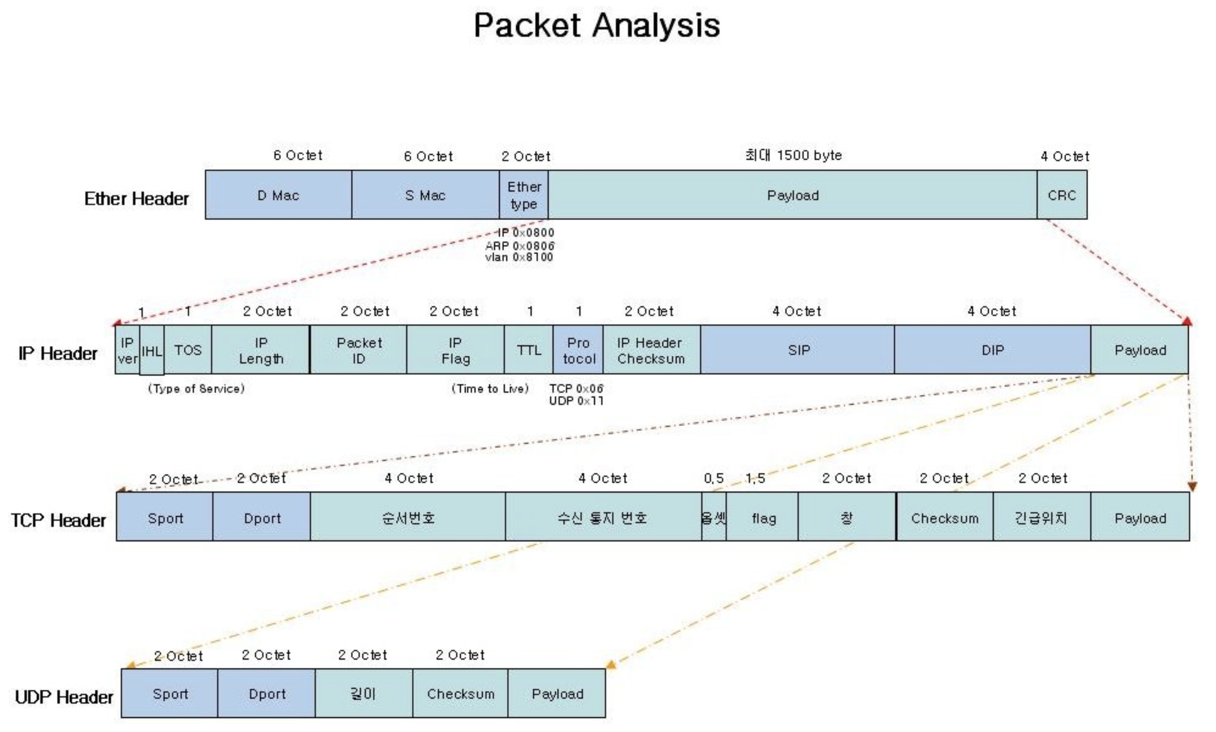
머신러닝 기반 기법 제안
계층적 클러스터링
SVM
순차패턴

Slide 5
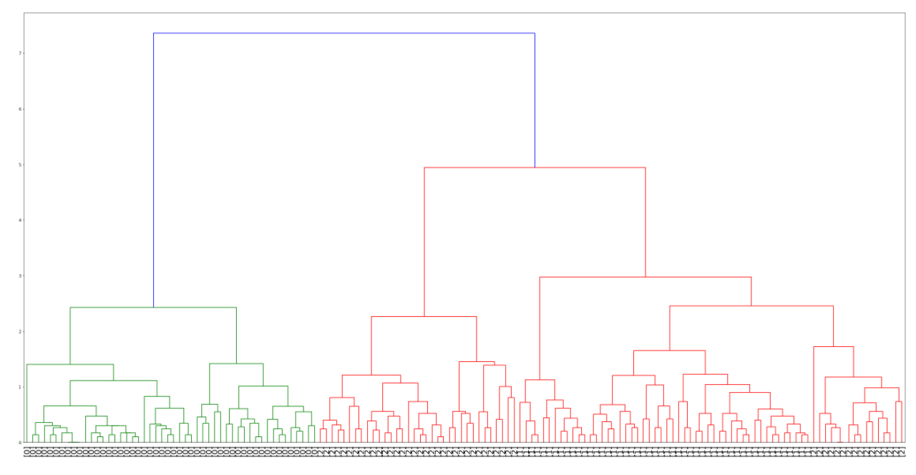
계층적 군집 분석(Hierarchical clustering)
비슷한 군집끼리 묶어 가면서 최종적으로는 하나의 케이스가 될 때까지 군집을 묶는 클러스터링 알고리즘
군집간의 거리를 기반으로 클러스터링을 하는 알고리즘이며, K-Means와는 다르게 군집의 수를 미리 정해주지 않아도 됨

Slide 6
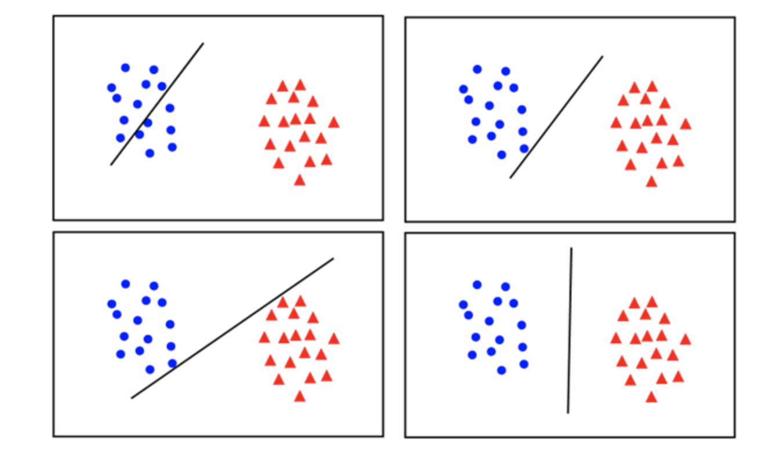
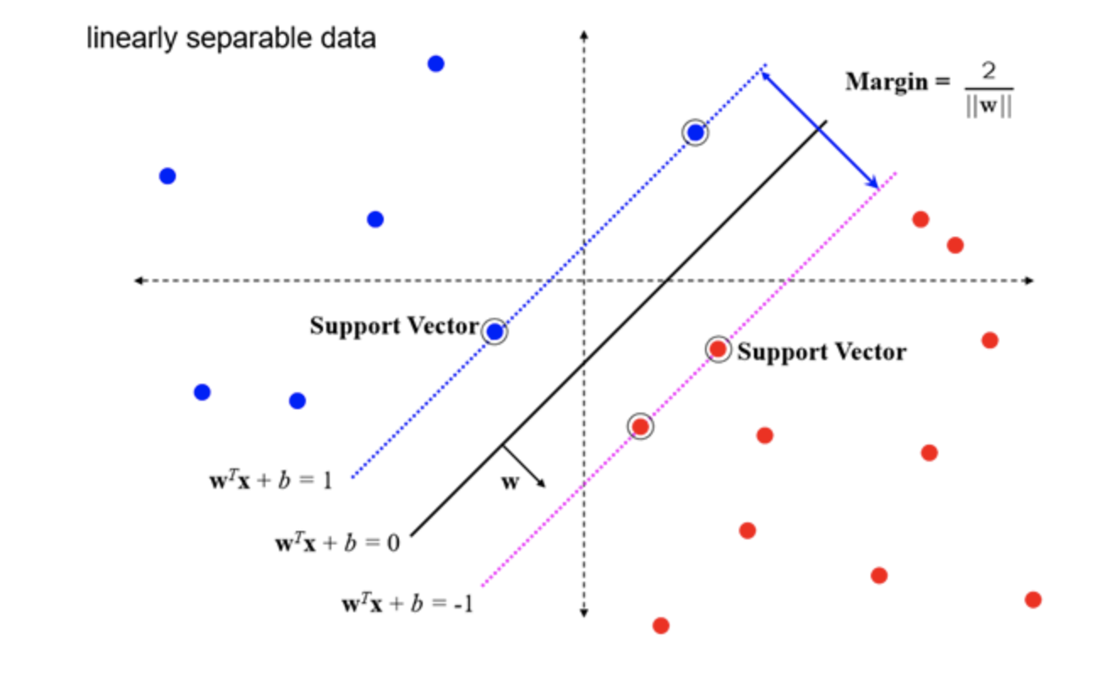
svm
분류나 회귀 분석에 사용하는 머신러닝
지도학습 알고리즘

Slide 7
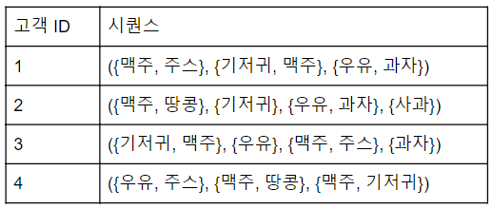
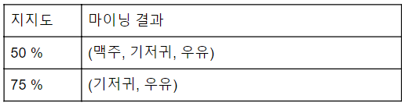
순차적 패턴 분석
순차 패턴 마이닝(sequential pattern mining)은 대량의 데이터에 숨겨진 “순차적 패턴”을 찾는 분석방법
연속하여 일어나는 패턴을 찾는데 유용한 방법으로, 커머스 분야에서 고객이 어떤 순서로 제품을 구매하는지 분석 활용
Notes:
순차 패턴 마이닝에서는 패턴의 빈번함을 정의하기 위해 지지도(support)라는 척도를 사용하는데, 지지도란 전체 시퀀스 중 특정 패턴을 포함하는 비율
지지도를 가진 패턴을 순차 패턴 알고리즘이 탐색 큰 지지도 값을 가진 패턴을 빈번한 패턴(frequent pattern)

Slide 8
제안기법
미지의 프로토콜? 감독 학습 알고리즘?
계층적 클러스터링
Svm
순차패턴
과정
한 바이트씩 클러스터링으로 분류 후 라벨링
svm 학습
정확도 확인
정확도 높음 -> 클러스터링 잘됨 -> 규칙성 O
정확도 낮음 -> 클러스터링 안됨 -> 규칙성 X

Slide 9
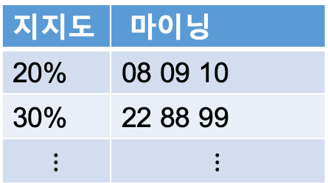
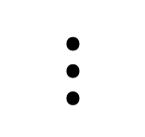
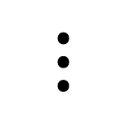
제안기법
정확도 기반 판별
높은 정확도 낮은 정확도 - > 높은 값 : 고정값 , 낮은값 : 가변적
같은 값의 정확도. - > 같은 구문에 해당
클
러
스
터
링
라벨링
SVM
100%
순차패턴
60%
지지도 | 마이닝
20% | 08 09 10
30% | 22 88 99
$$⋮$$ | $$⋮$$
60%
$$⋮$$
2%
$$⋮$$
시퀀스? 무작위?
1%

